Slide 1
Муниципальное автономное дошкольное образовательное учреждение «Детский сад № 10» г. Усинска
«Применение нейроигр и упражнений в работе с детьми»
Воспитатель: Нуриева И.Д

Slide 2
Преимущества использования нейроигр :
- игровая форма обучения;
- эмоциональная привлекательность;
- многофункциональность;
- автоматизация звуков в сочетании с двигательной активностью, а не статичное выполнение заданий только за столом;
- формирование стойкой мотивации и произвольных познавательных интересов;
- формирование партнерского взаимодействия между ребенком и педагогом.

Slide 3
Задачи:
- развитие концентрации и внимания, координации;
- развитие памяти, мелкой и общей моторики, умения ориентироваться в пространстве;
- работа над гармоничным взаимодействием полушарий;
- активизация речи; работа над эмоциональной устойчивостью, повышением внимания.

Slide 4
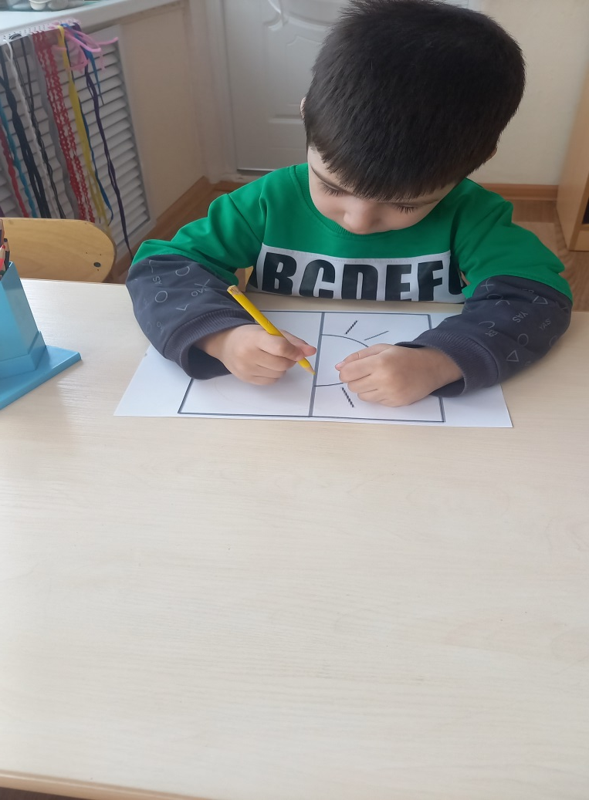
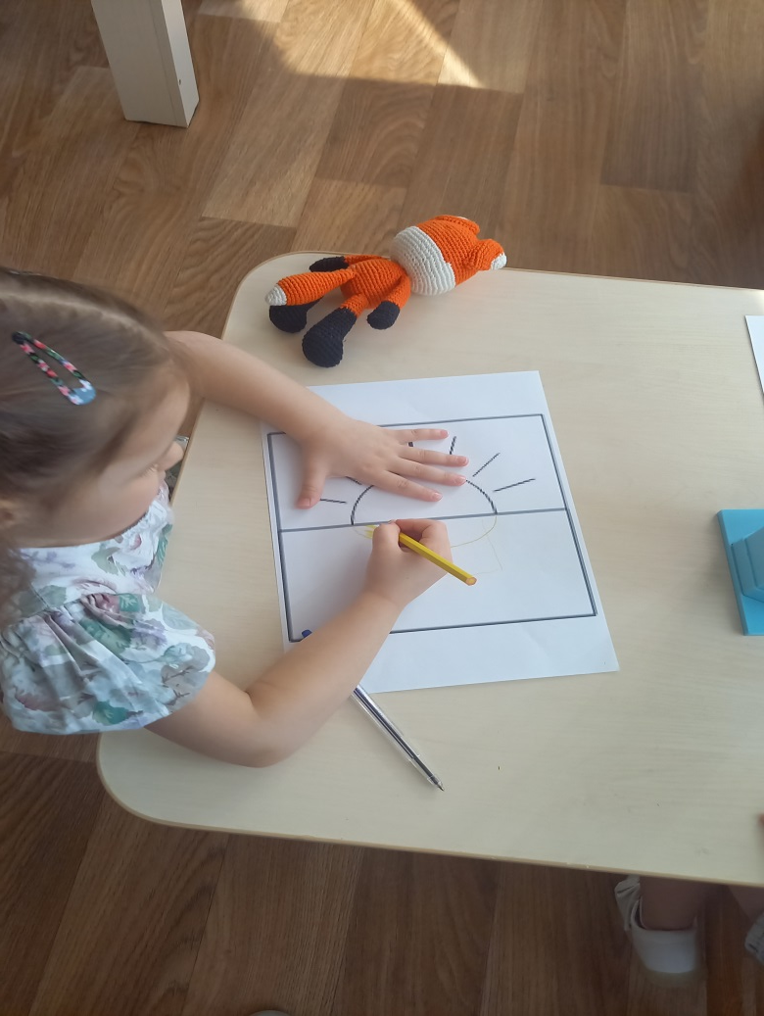
«Зеркальное рисование»
Notes:
Зеркальное рисование

Slide 5
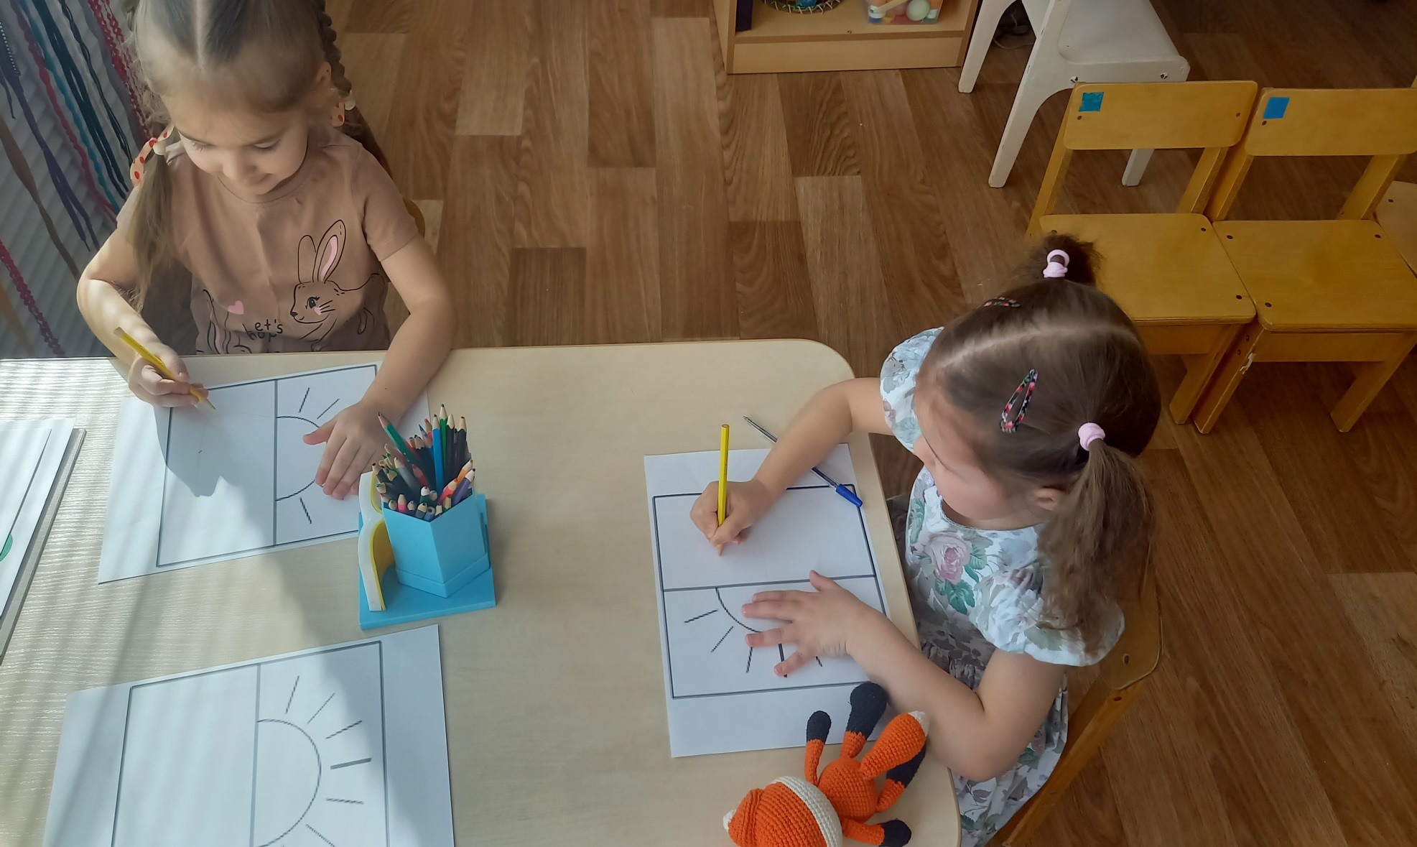

Slide 6
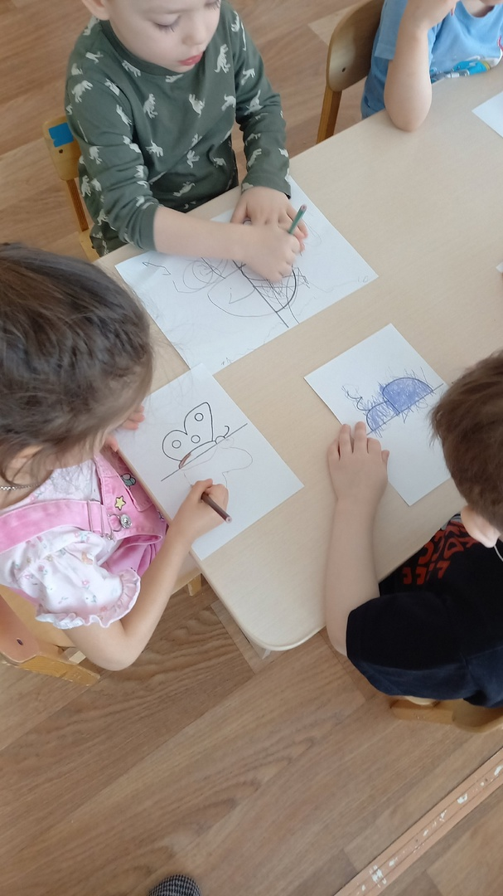
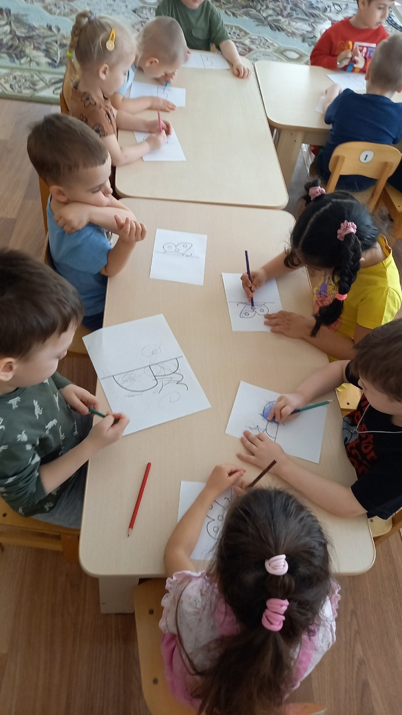

Slide 7
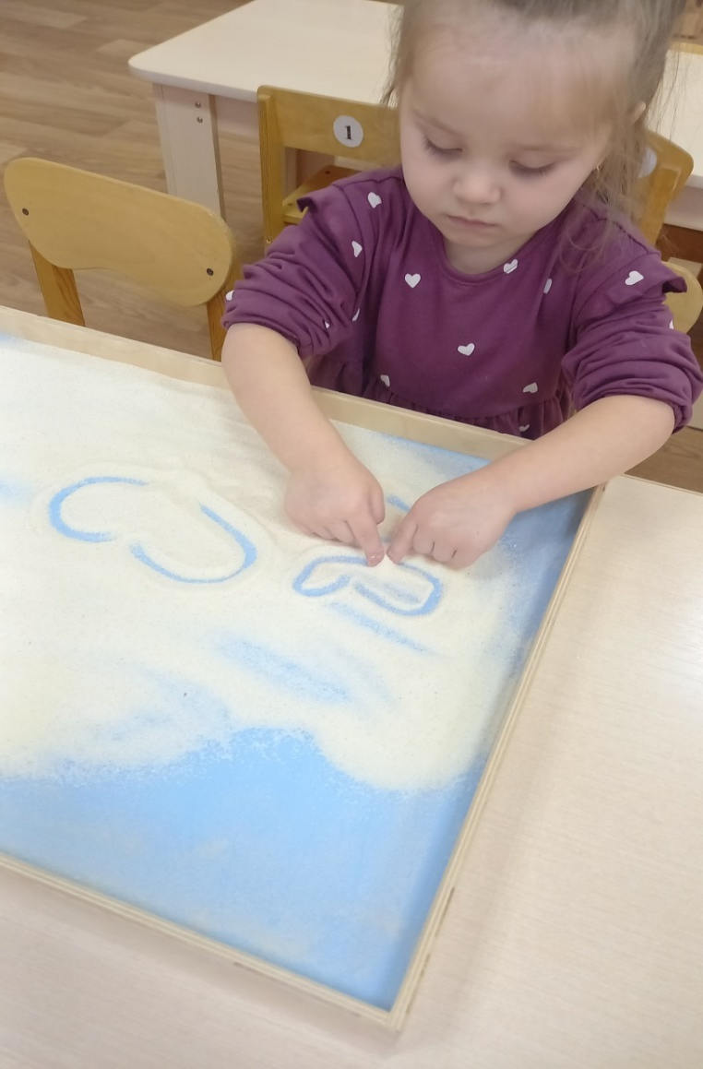
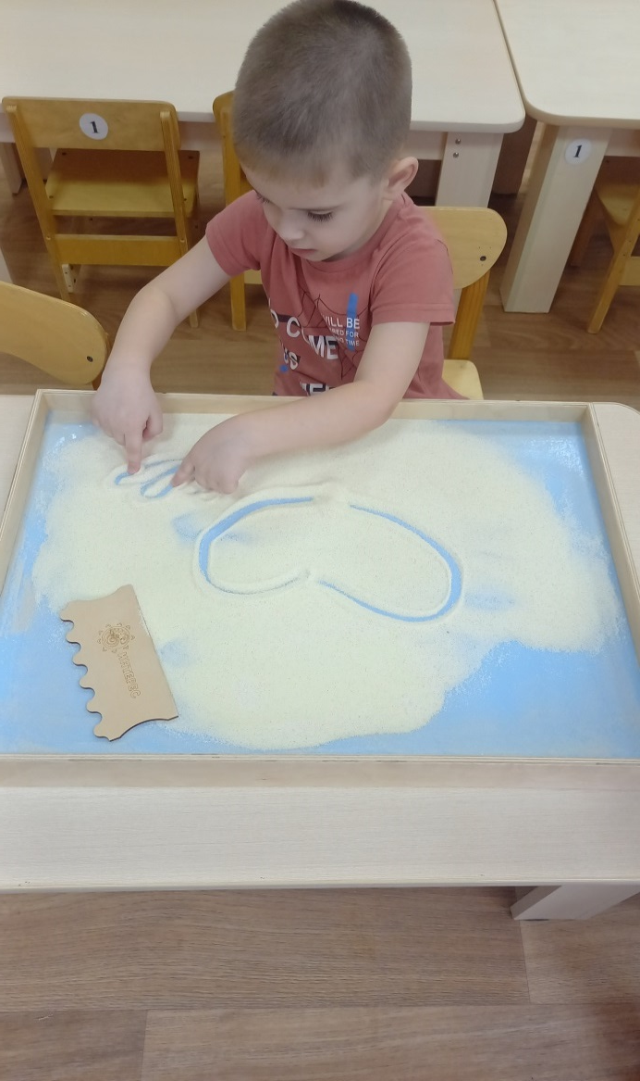
«Манкография»

Slide 8
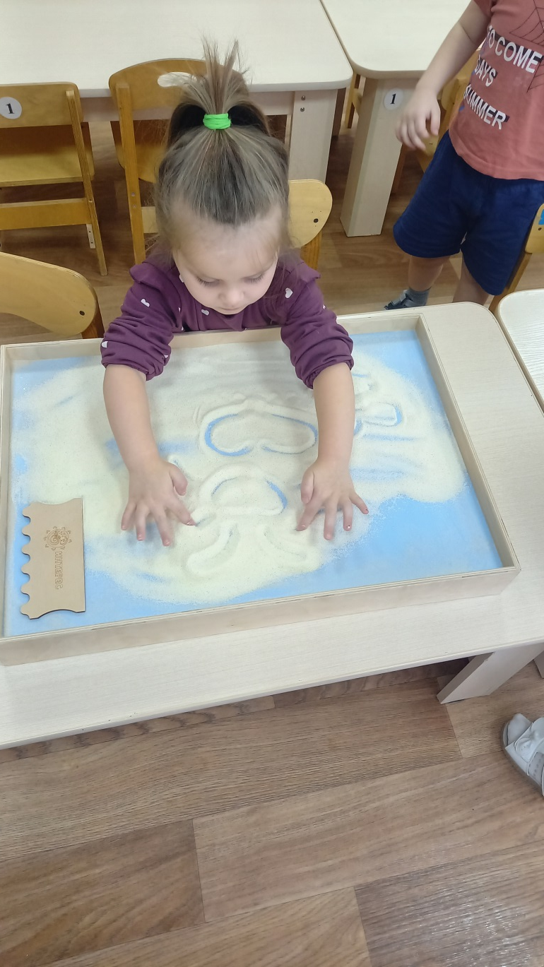
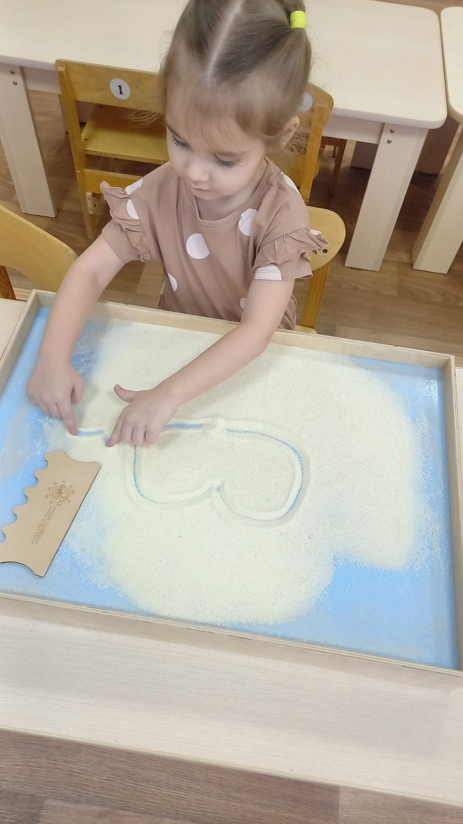

Slide 9
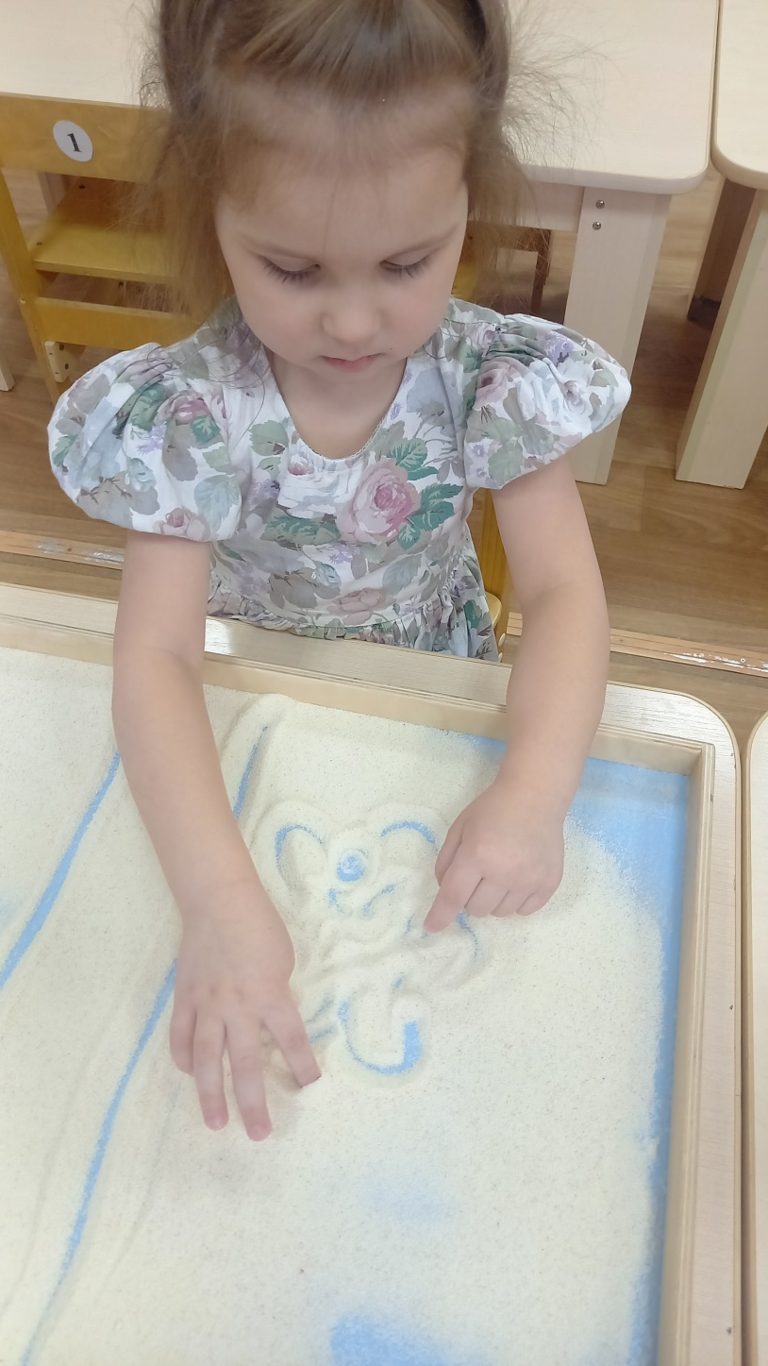
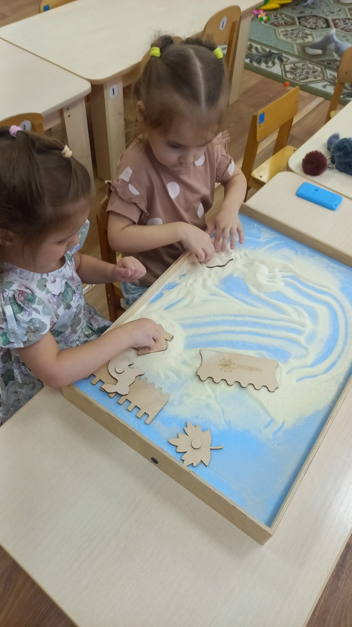

Slide 10
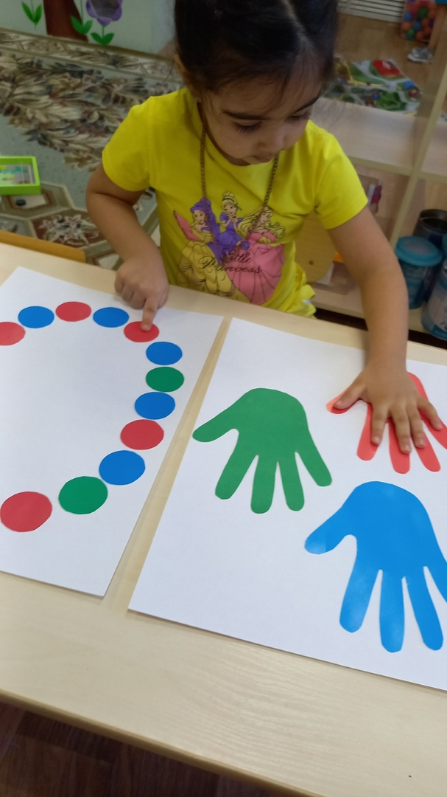
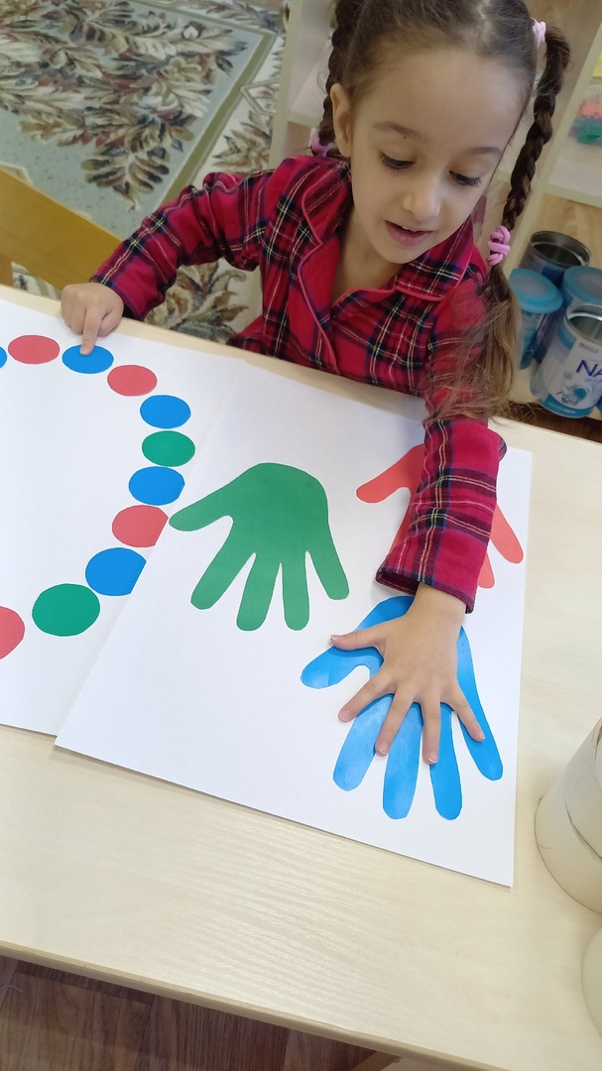
«Разноцветные круги и ладошки»

Slide 11
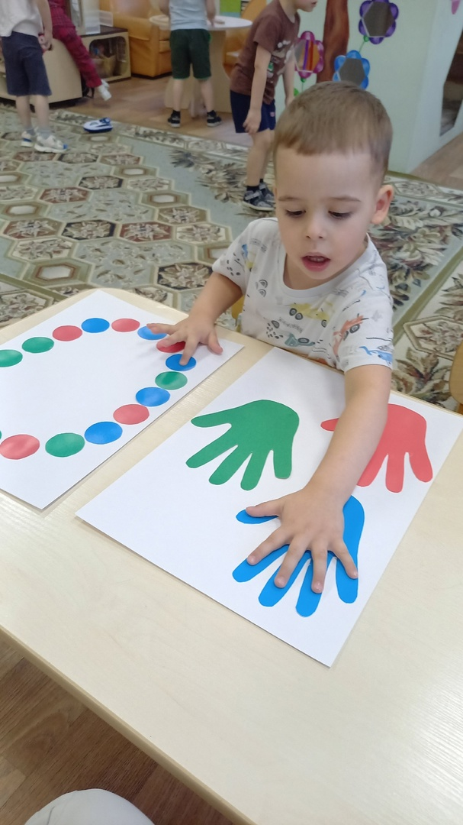
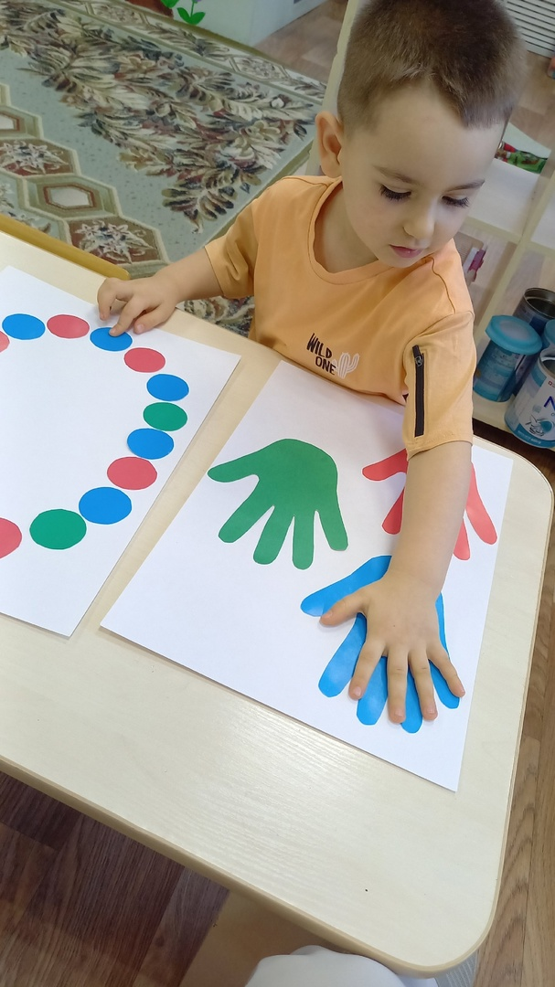

Slide 12
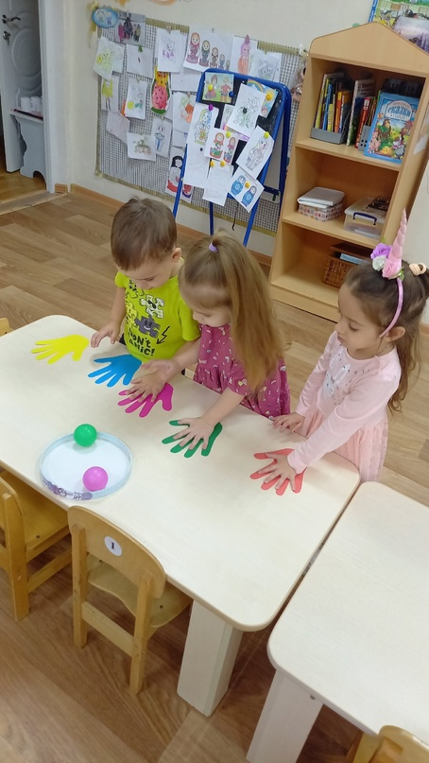
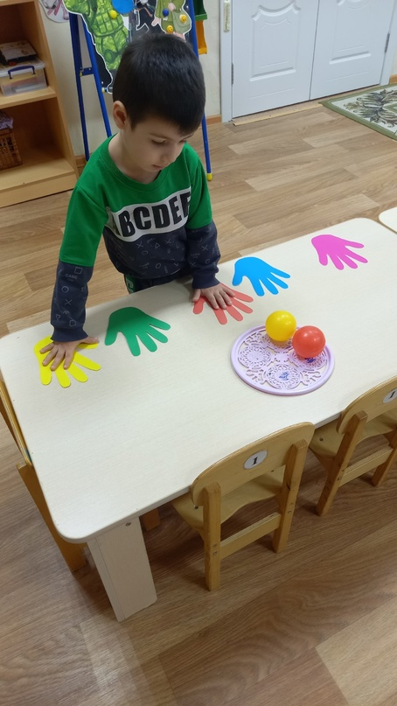
«Разные ладошки»

Slide 13
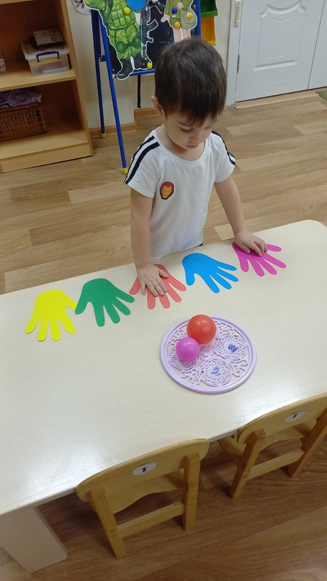

Slide 14
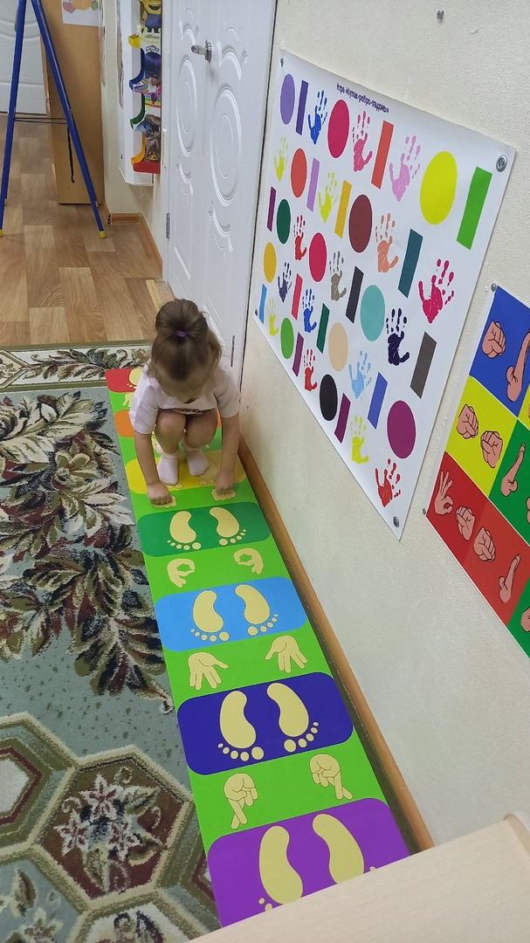
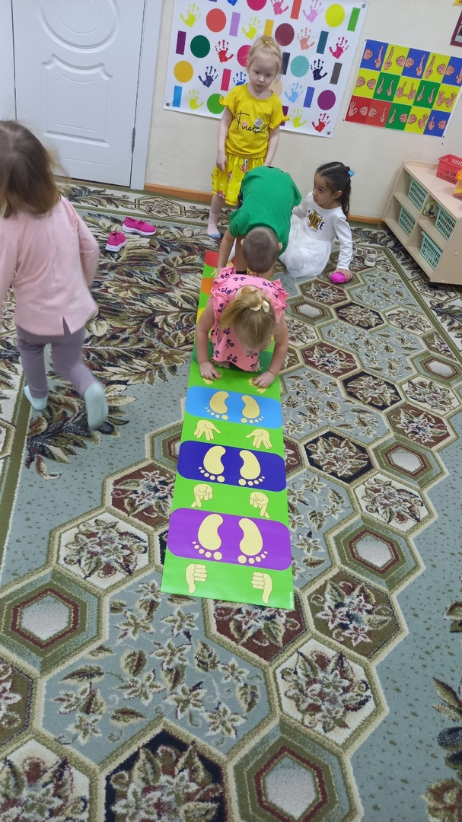
«Нейродорожка с жестами»

Slide 15
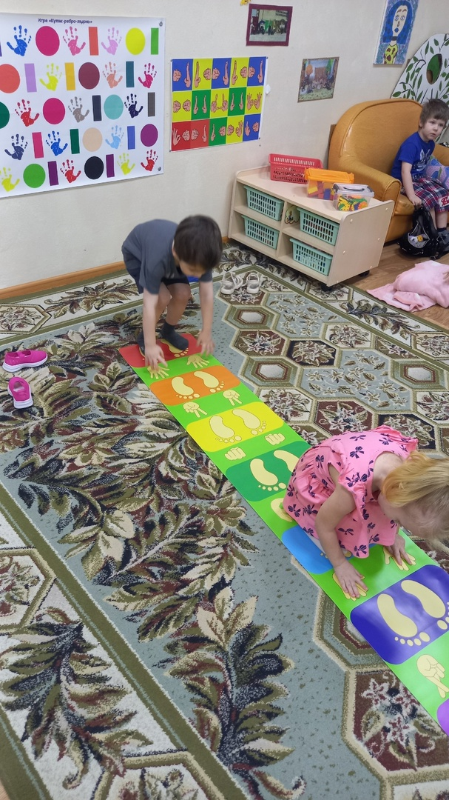
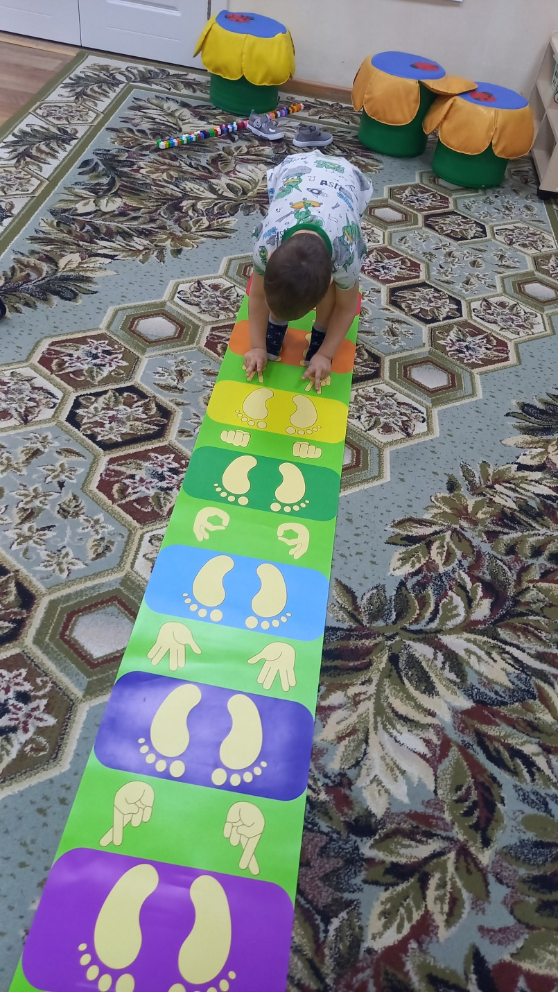

Slide 16
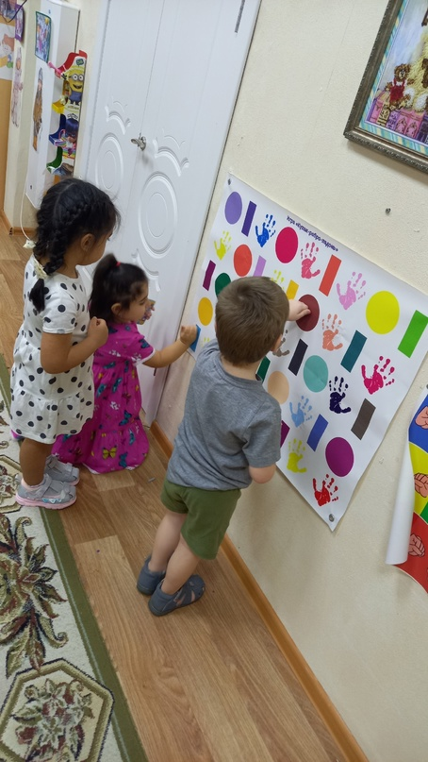
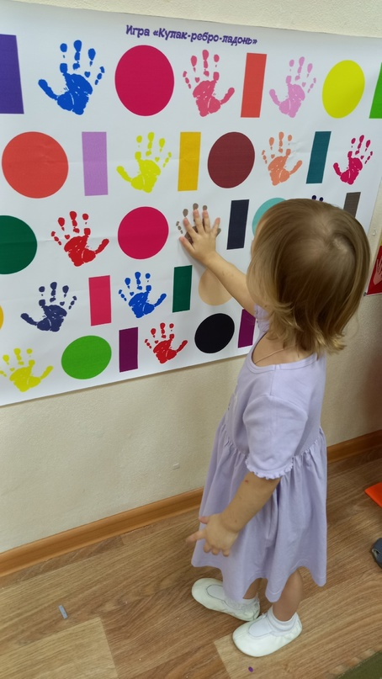
«Ребро-кулак-ладонь»

Slide 17
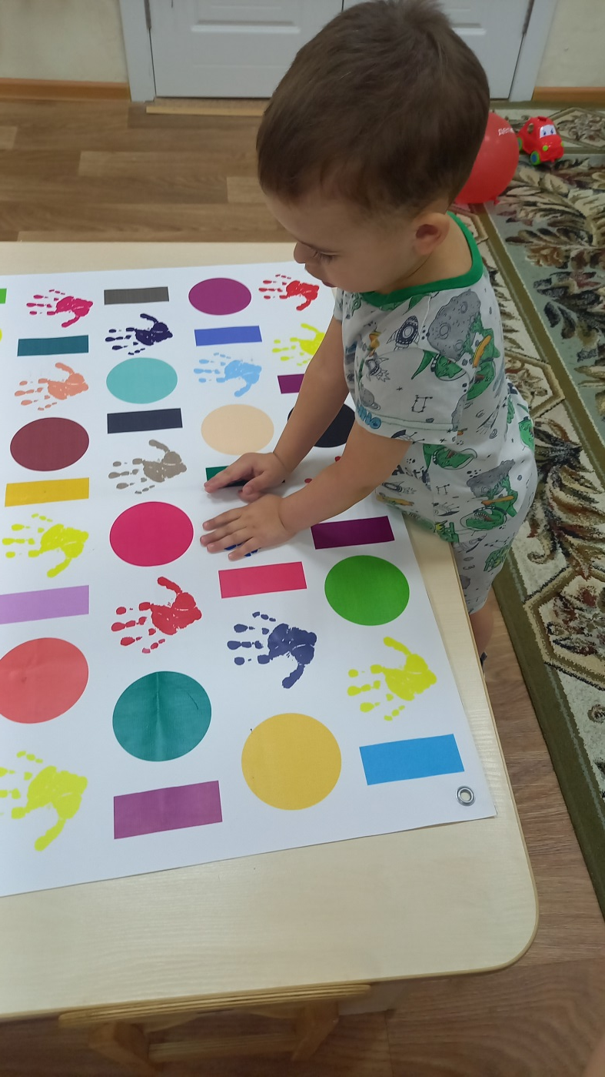
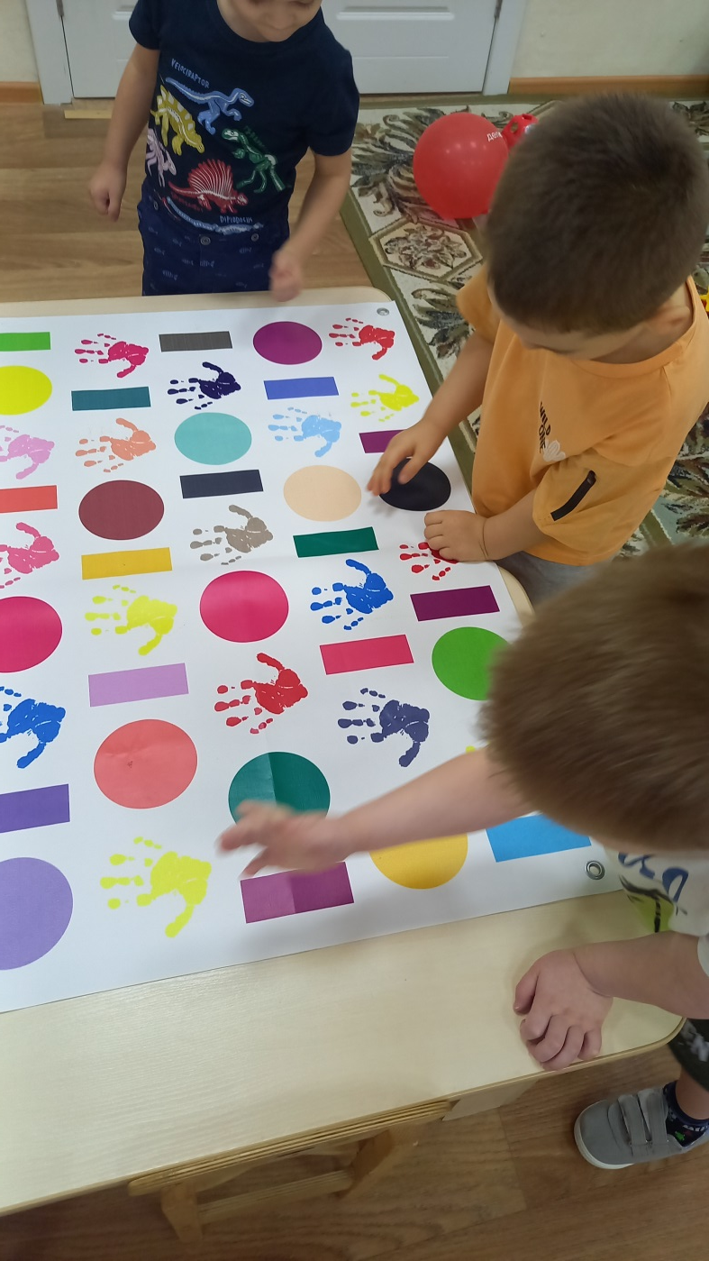

Slide 18
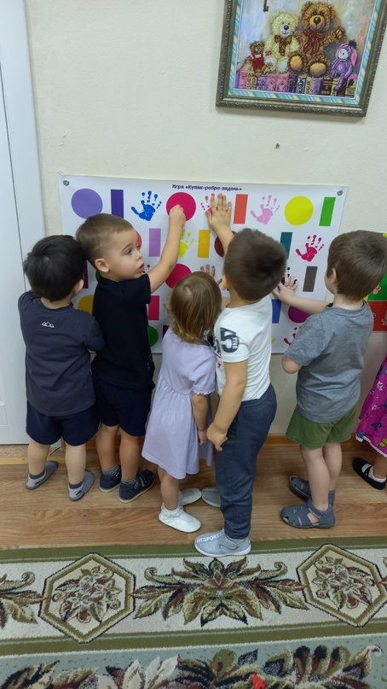
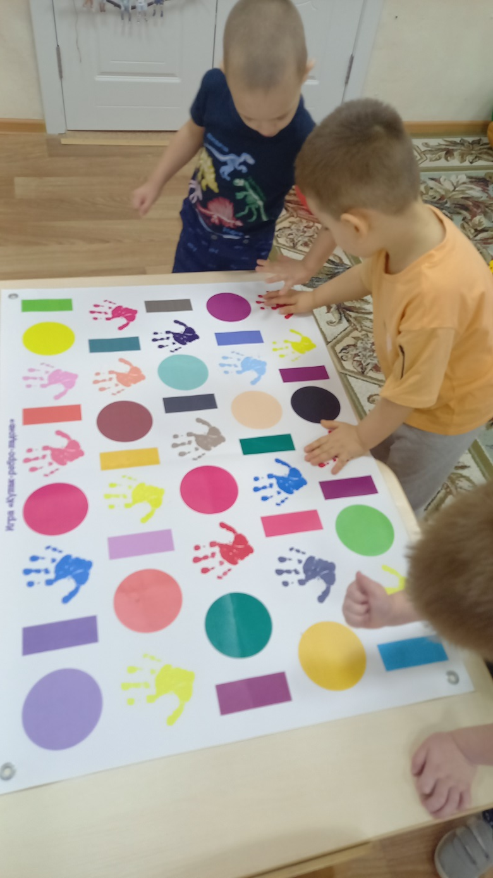

Slide 19
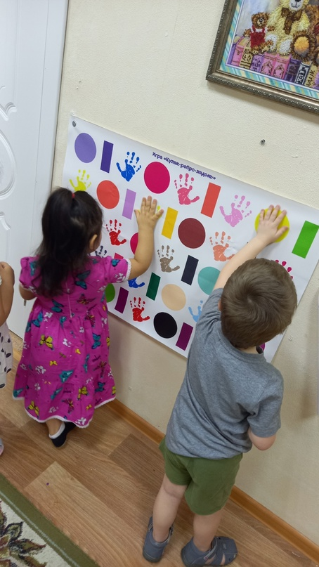
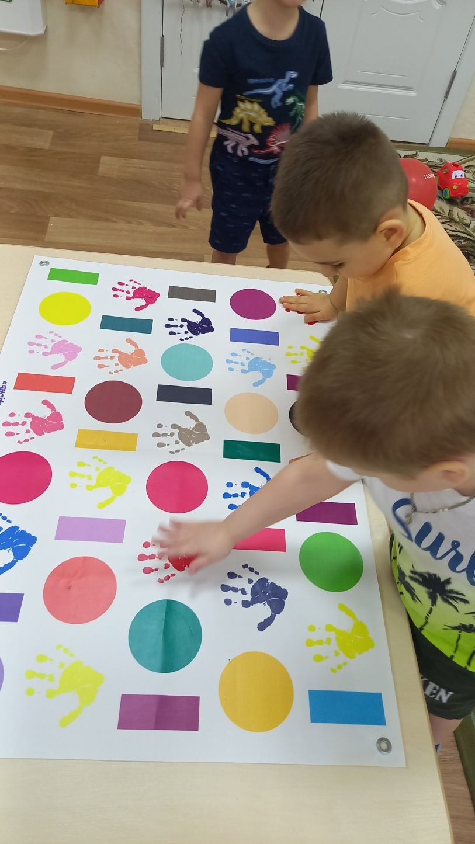

Slide 20
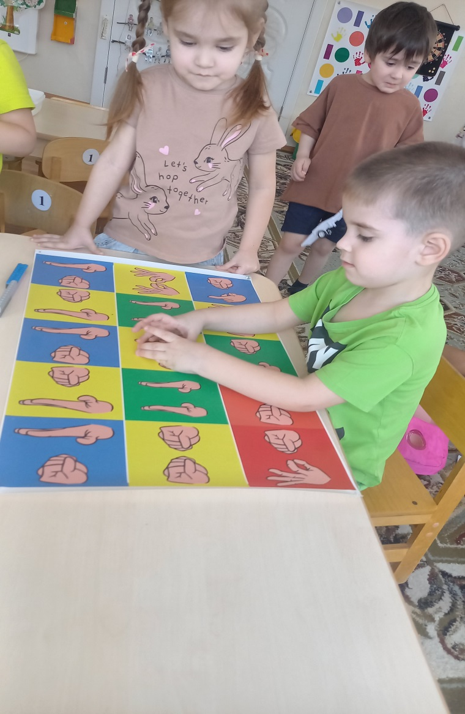
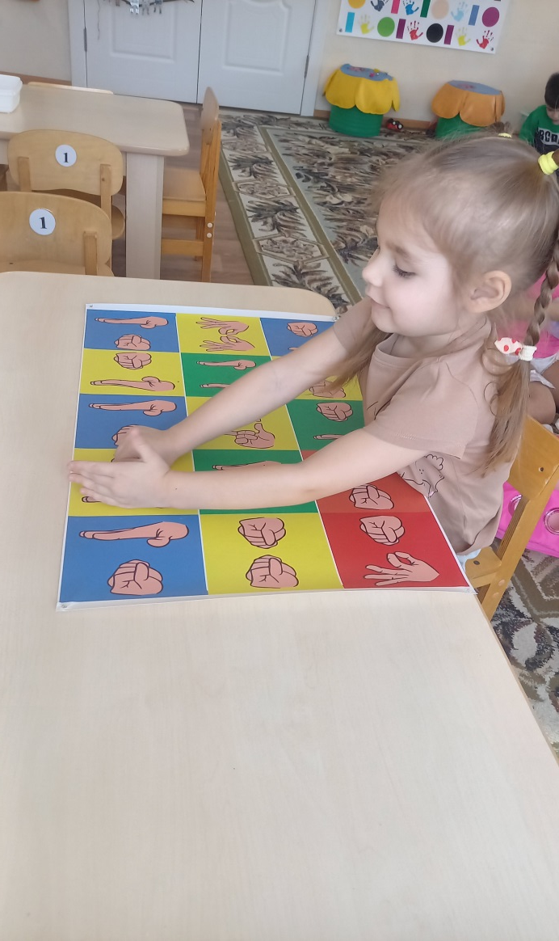
«Нейроковрик на развитие координации движения рук»

Slide 21
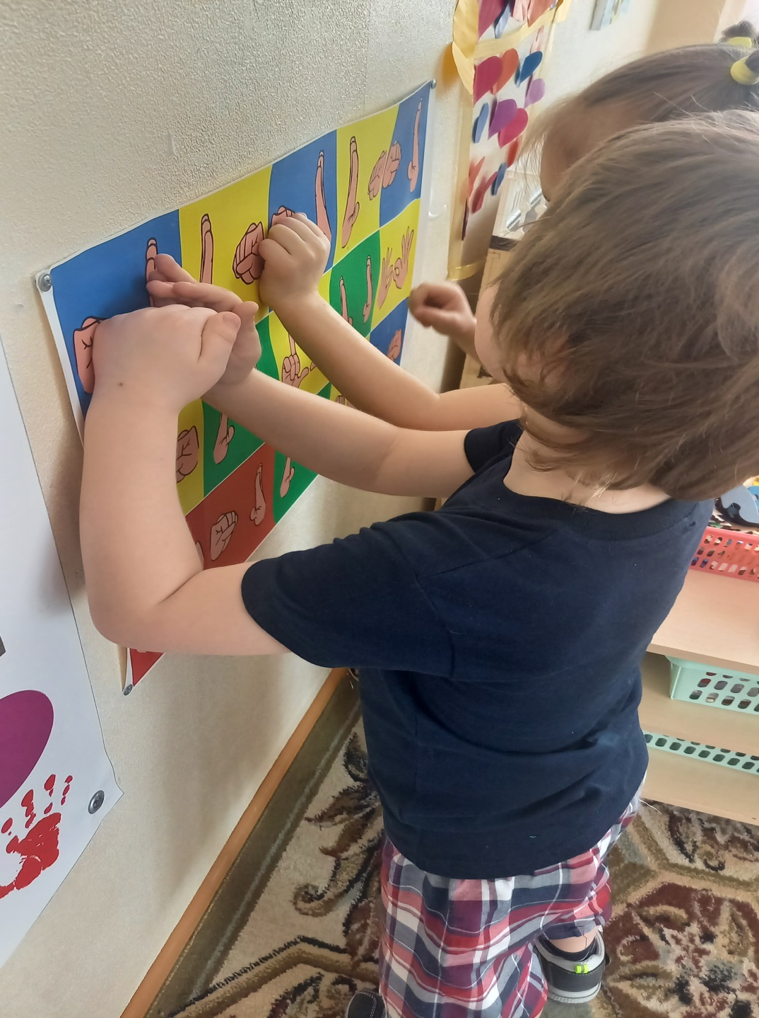

Slide 22
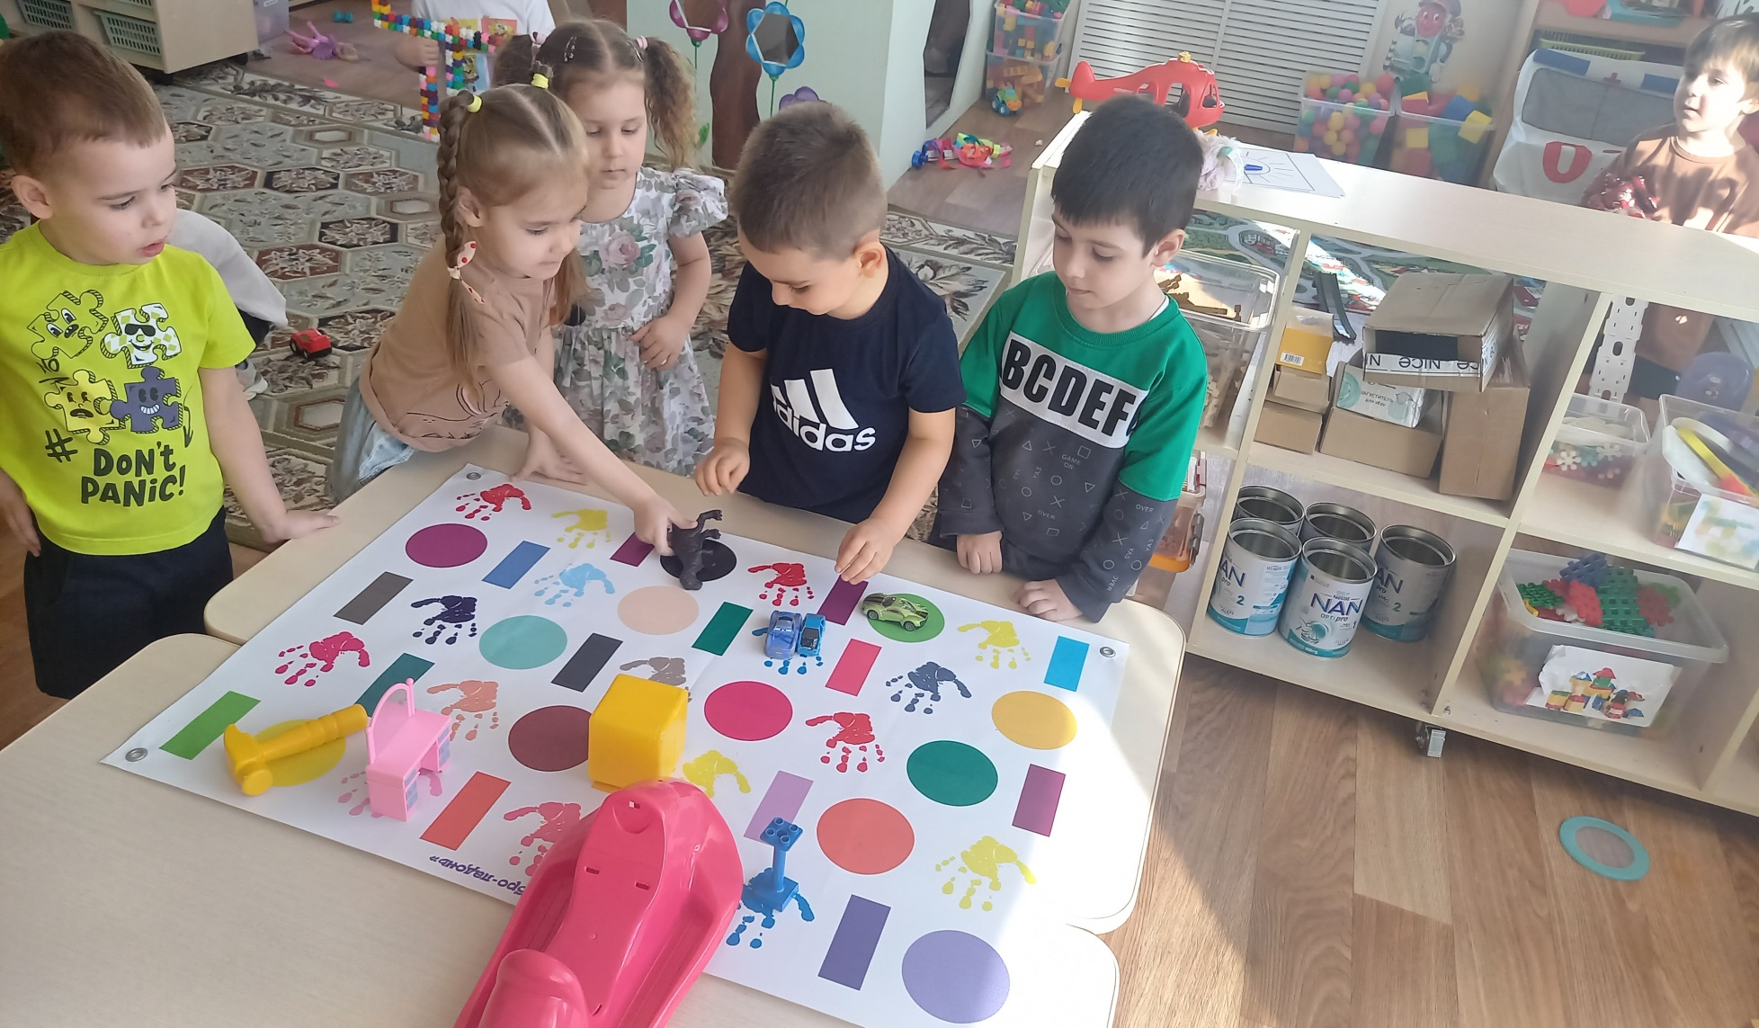

Slide 23
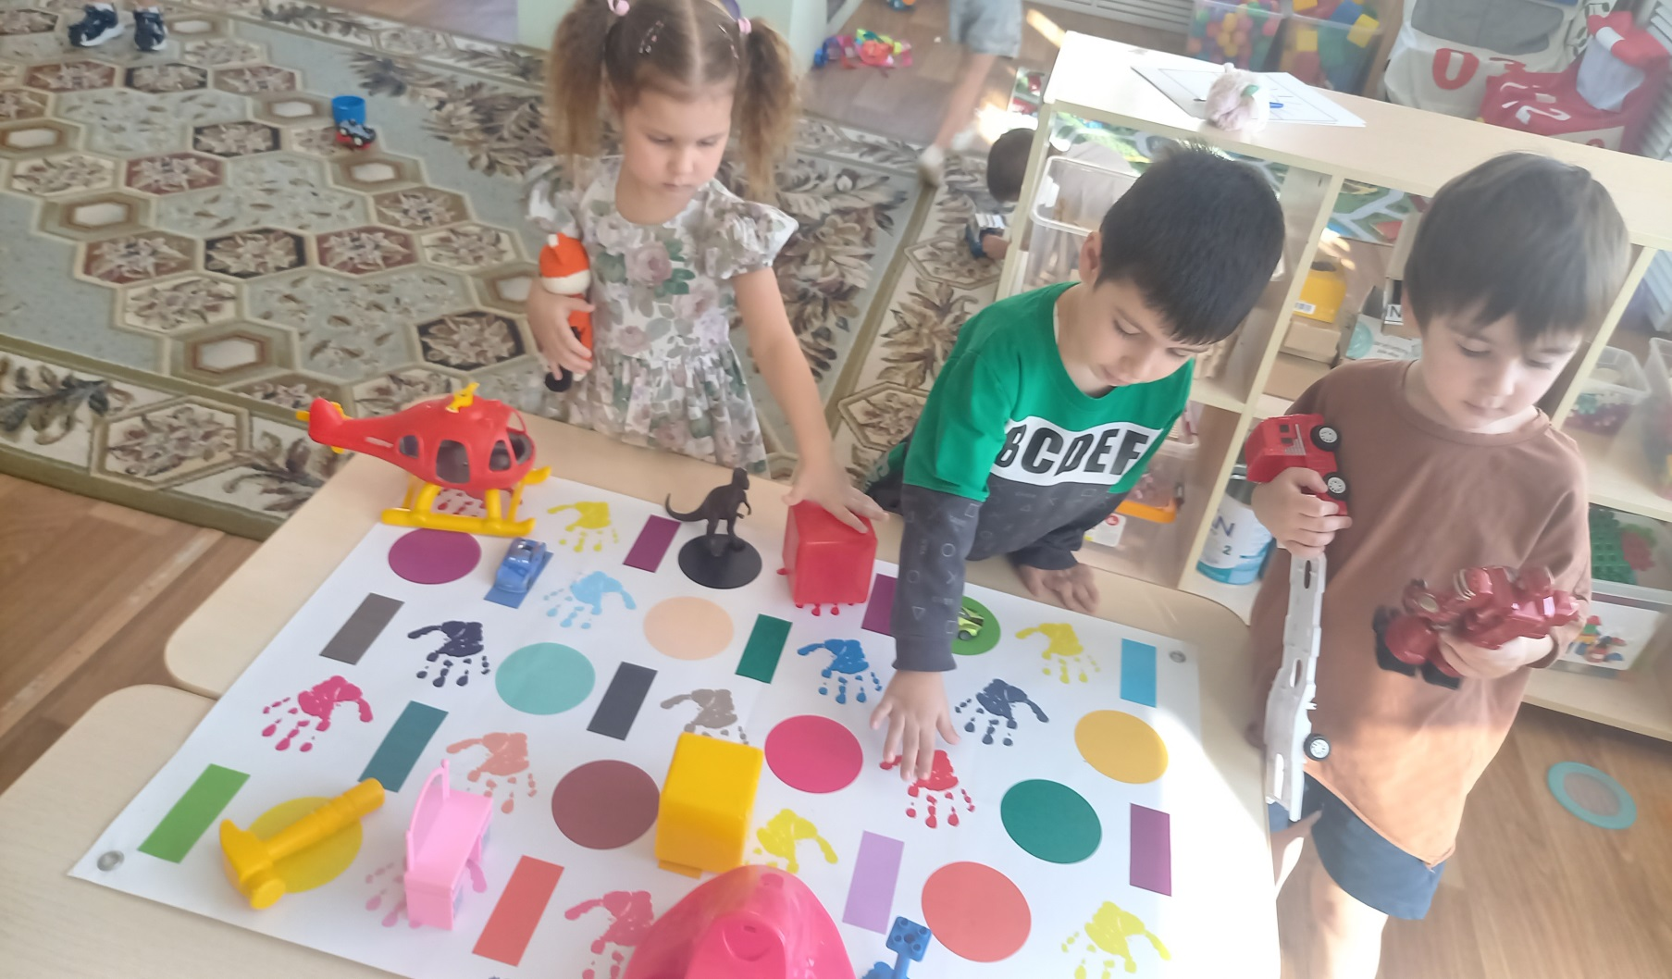

Slide 24
Спасибо за внимание!

